Slide 1
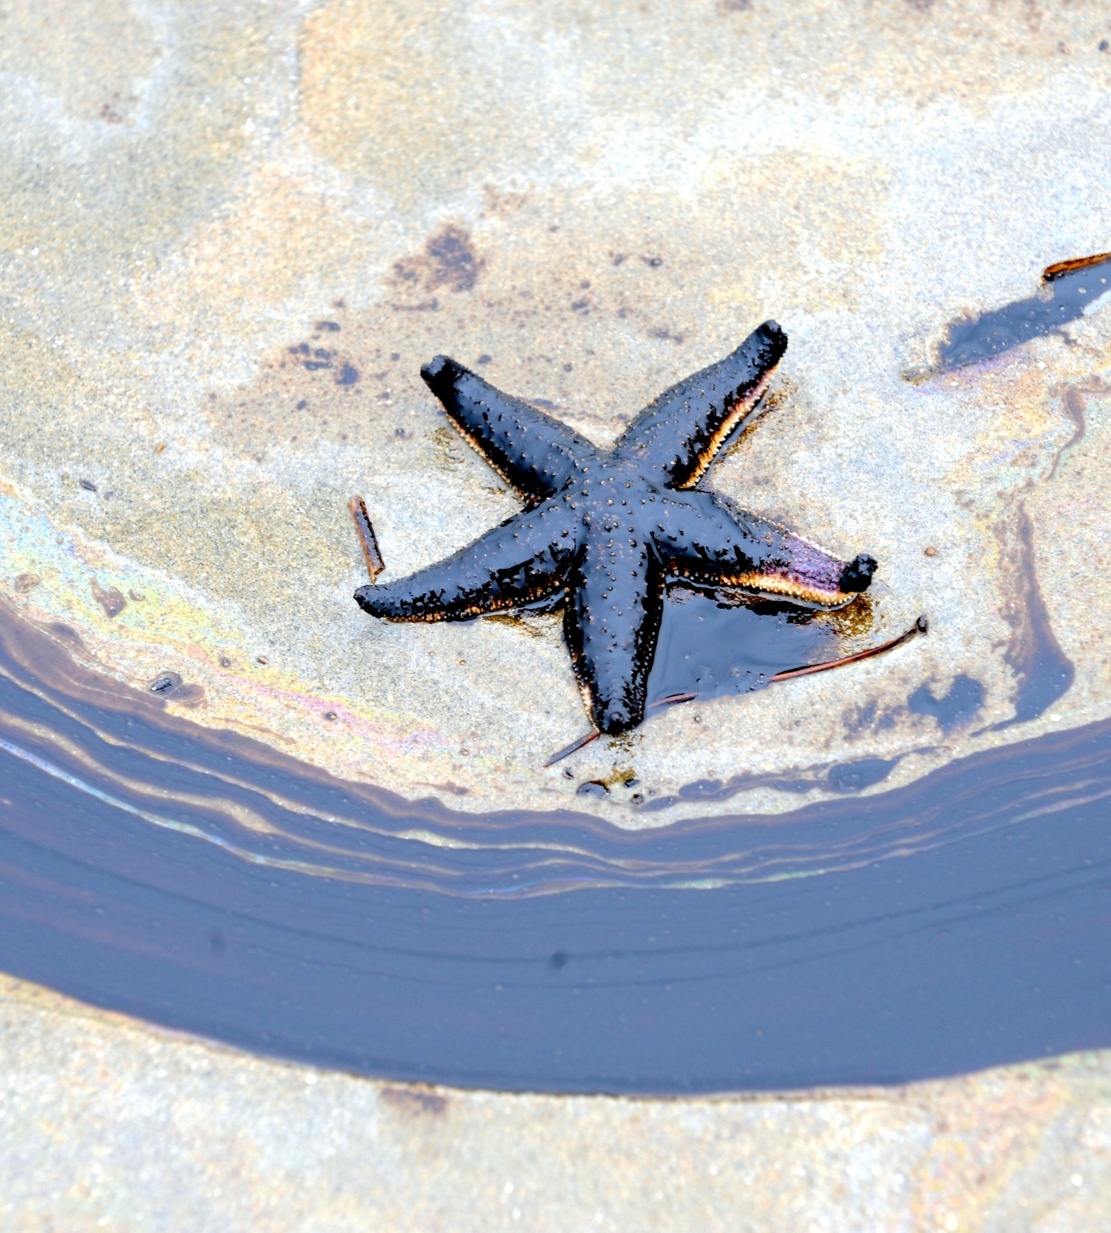

UT AV NATURKRISA!
Undervisningsopplegg for ungdomsskolen
Foto: iStock/605964906/ufokim
Notes:
Velkommen til dette undervisningsopplegget om naturkrisen!
Før vi setter i gang vil jeg bare si at mye av statistikken og informasjonen fra dagens foredrag er hentet fra FNs naturpanel. Det er fordi vi kan stole på den statistikken og den informasjonen som de publiserer, fordi informasjonen er objektiv, informasjonen er samlet inn av verdens fremste forskere på tvers av land, og informasjonen er samlet inn over lang tid. Vi kommer tilbake til hva FNs naturpanel er for noe, senere i foredraget.

Slide 2
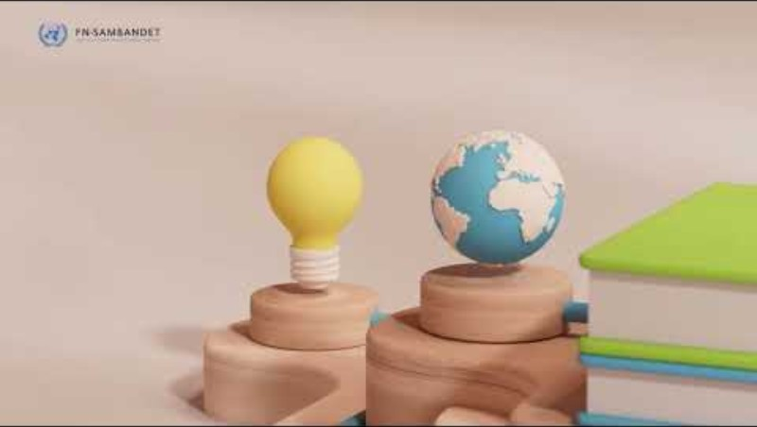
Notes:
Her er en animasjonsfilm om hva naturkrisen er og hvorfor den angår oss alle. Den finnes også på: https://www.youtube.com/watch?v=H5UixPnt3Q4

Slide 3
Naturmangfold
Truet art
Årsaker til naturkrisen
Notes:
Som nevnt så pågår det både en naturkrise og en klimakrise i verden nå. Men før vi går videre til å snakke om hva FN gjør og hvordan dere kan prøve å løse noen av dilemmaene vi står ovenfor, er vi nødt til å snakke litt om viktige fagbegreper. Nå skal jeg presentere 3 begreper som dere nå skal forklare med egne ord:
Hva er naturmangfold?
Hva er en truet art?
Nevn en av de fem årsakene til naturkrisen, og nevn gjerne en årsak som er mest relevant i Norge.
Dere skal nå bruke de neste 30 minuttene på lese følgende temasider på FN.no, og deretter forklare begrepene på sliden med egne ord. Disse to sidene skal alle lese:
https://fn.no/tema/natur-og-klima/naturmangfold
https://fn.no/tema/natur-og-klima/norge-og-naturkrisen
Etter elevene har lest disse sidene, skal elevene altså skrive og definere de fire begrepene som på sliden.

Slide 4
Naturmangfold
Truet art
Årsaker til naturkrisen
Notes:
Etter elevene er ferdige med å jobbe, ta opp begrepslisten igjen og sammenfatt og oppsummer hva elevene har snakket om:
Hva er naturmangfold?
Hva er en truet art?
Nevn en av de fem årsakene til naturkrisen, og nevn gjerne en årsak som er mest relevant i Norge.

Slide 5
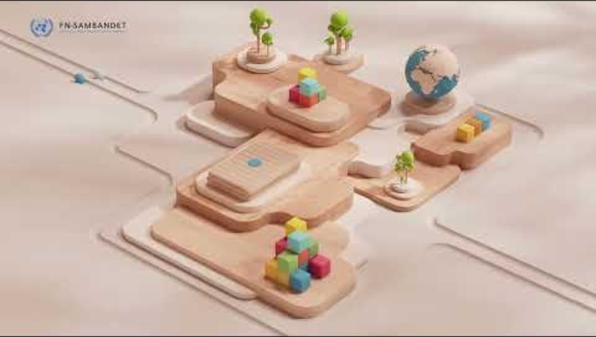
Notes:
Her er en animasjonsfilm om hva FN gjør for å stoppe naturkrisen. Den finnes også på: https://www.youtube.com/watch?v=3iy_TjO4vXI

Slide 6
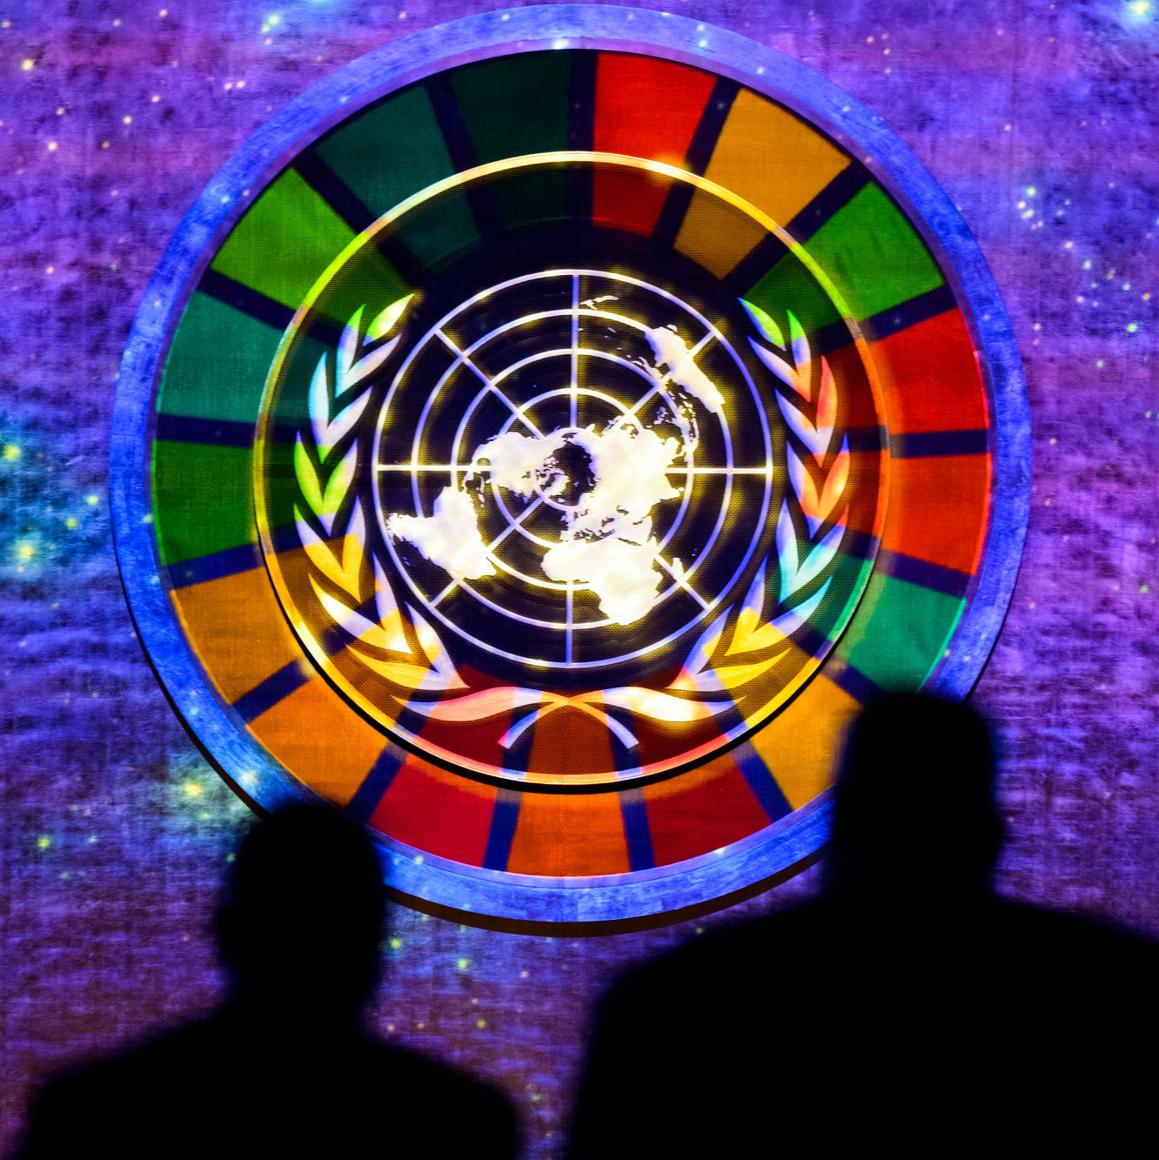
Foto: UN Photo/Mark Garten
Hva gjør FN?
FN støtter land
FN lager globale mål og avtaler
FN sprer kunnskap og støtter utdanning
Organisasjoner:
  FNs miljøprogram (UNEP)
  FNs utviklingsprogram (UNDP)
Ekspertnettverk:
  FNs naturpanel
  FNs klimapanel
Notes:
(Til læreren: denne informasjonen står nevnt flere steder i artiklene som elevene har lest, men det er viktig for dilemmaoppgavene at lærer gir en rask sammenfatning av hva som gjøres internasjonalt, nasjonalt og lokalt for å løse natur- og klimakrisen før de igangsettes med dilemmaoppgavene)
FN jobber for å stanse naturkrisen ved å samle verden i en felles møteplass på forskjellige måter – fra kunnskap og forskning, til internasjonale avtaler og støtte til land og samfunn. Derfor kan vi si at FN jobber på tre måter: (1) FN støtter land, (2) FN lager globale mål og avtaler og (3) FN sprer kunnskap og støtter utdanning.
FN har også egne organisasjoner som, på mange måter, jobber for å støtte arbeidet med bærekraft. For eksempel: UNEP (FNs miljøprogram) jobber for at land, organisasjoner og bedrifter skal samarbeide for å beskytte natur og miljø. UNDP (FNs utviklingsprogram) hjelper land med å lage gode løsninger for klima og utvikling.
Det viktigste globale samarbeidet for å bekjempe tap av naturmangfold er FNs konvensjon for biologisk mangfold. Konvensjonen ble undertegnet av 150 statsledere i Rio de Janeiro i 1992, og omfatter vern og bærekraftig bruk av alt naturmangfold. Gjennom FN kom en forpliktende naturavtale på plass i 2022. Norge bidro til at man klarte å sette på plass denne sterke global avtalen.
En tilsvarende viktig avtale om havet kom på plass i 2023, som kalles for FNs havavtale.
FN har også to viktige grupper som består av eksperter:
FNs naturpanel (IPBES) ble startet i 2012. Det jobber på samme måte som klimapanelet, men handler om naturmangfold. I 2019 kom deres første store rapport. Den viste at naturen er i krise, og at tapet av arter går mye raskere enn før. Den sa også at det er vi mennesker som står bak de største truslene, og at vi må endre hvordan vi lever og ser på naturen for å snu utviklingen.
FNs klimapanel (IPCC) ble startet i 1988. Det består av forskere fra hele verden. De samler forskning om klimaendringer og hva det betyr for mennesker og natur. Klimapanelet skriver rapporter som verdens ledere bruker i klimaforhandlinger.

Slide 7
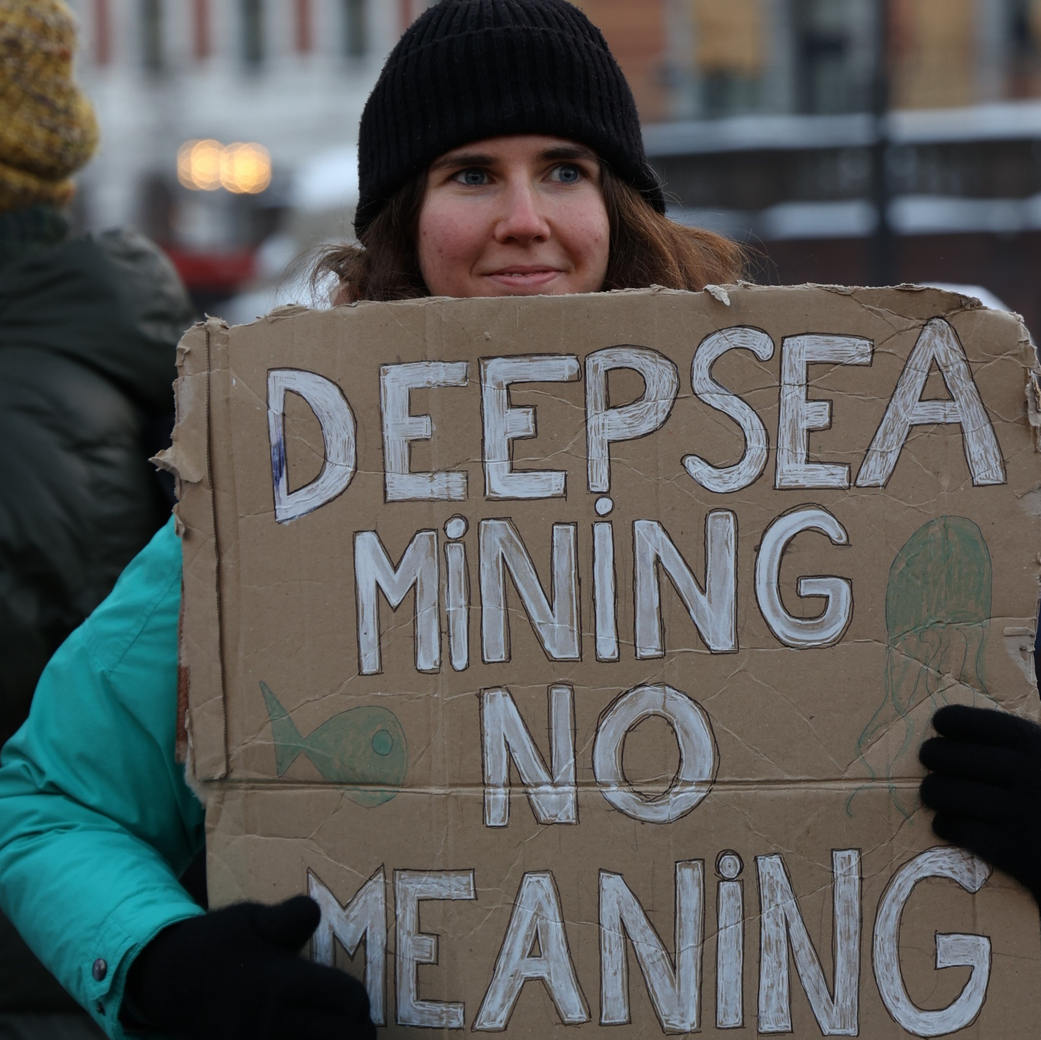
Foto: Natur og Ungdom/Lovise T. Rannekleiv
Hva gjør Norge?
Sikrer oversikt, og vurderer status på naturen og naturmangfold.
Setter på plass, og følger opp, natur- og miljømål.
Har en handlingsplan for bærekraftig bruk og bevaring av naturmangfoldet.
Støtter land i det globale sør.
Deg og meg!
Notes:
(Til læreren: denne informasjonen står nevnt flere steder i artiklene som elevene har lest, men det er viktig for dilemmaoppgavene at lærer gir en rask sammenfatning av hva som gjøres internasjonalt, nasjonalt og lokalt for å løse natur- og klimakrisen før elevene setter i gang med dilemmaoppgavene)
Hvordan Norge forsøker å stoppe naturkrisen kan deles inn i fem punkter:
Norge lager oversikt og har status på naturen og naturmangfold.
Norge lager, og følger opp, klima- og miljømål.
Norge har en handlingsplan for bærekraftig bruk og bevaring av naturmangfoldet.
Norge støtter land i det globale Sør. Det globale sør er en betegnelse for land som historisk har fått lite av gevinsten fra framgangen i verdensøkonomien. Betegnelsen henger sammen med at land i nord er generelt mer velstående og mer innflytelsesrike i internasjonal politikk enn land i sør, selv om det finnes mange unntak.
Norge trenger innbyggere som bryr seg, slik som deg og meg.
Norge har altså laget en plan for hvordan vi kan ta bedre vare på naturen, både her hjemme og ute i verden. Denne planen sier hva Norge bør gjøre for å stanse naturkrisen. Den sier også at det aller største problemet for norsk natur i dag er hvordan vi bruker arealene våre, altså hvordan vi bygger, dyrker og forandrer landskapet. Men det handler ikke bare om politikere og eksperter, det handler også om deg og meg. Vi er en del av løsningen. For ja, det hjelper at vi tenker over hva vi kjøper og hvordan vi lever, men det trengs også større endringer i samfunnet. Og du kan være med å gjøre en forskjell! For eksempel ved å engasjere deg i en organisasjon eller et politisk parti. Gode og varige løsninger kommer ofte fra folk som samarbeider, har kunnskap og tør å organisere seg.

Slide 8
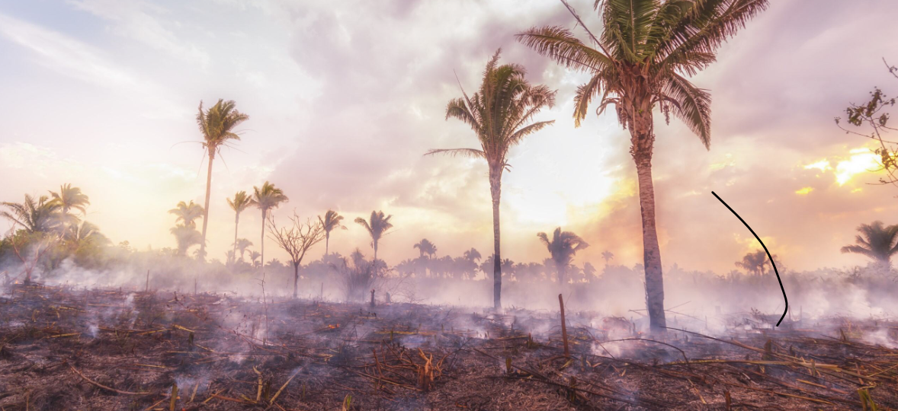
Foto: iStock/Brasil2
Notes:
Vi skal nå skifte fokus og gå over til en dilemmaoppgave som handler om arealendringer, som er en av de fem årsakene til naturkrisen. Men først skal dere lese og se på noen bilder og snakke sammen om hva vi ser, som forberedelse til dilemmaoppgavene. Alle bildene har noe med årsakene til naturkrisen å gjøre.
Her ser vi første bilde. Hva er det dere ser på bildet her? Be elevene bruke ca. 20 sek til å tenke for seg selv, deretter klasseromssamtale. Hjelpespørsmål:
Beskriv det du ser på bildet.
Hvilke farger ser du på bildet?
Hva slags gjenstander ser du på bildet? For eksempel mennesker, trær.
Hvordan opplever du det du ser på bildet? Blir du trist? Er det et fint bilde?
Hvilke årsaker til naturkrisen tror du skyldes det som skjer på bildet?
Fasit: Bilde av en skogbrann som har oppstått i en regnskog i Amazonas i Brasil.

Slide 9
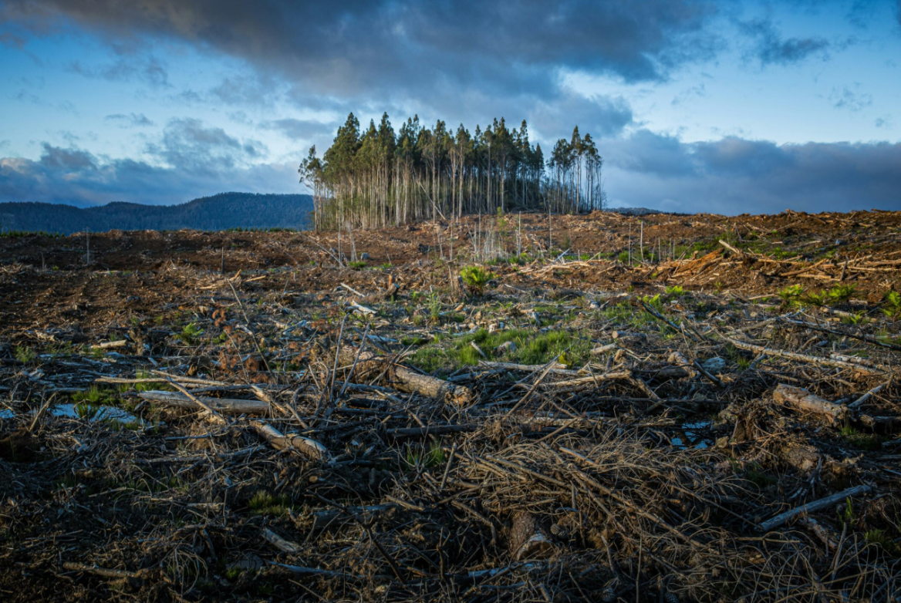
Foto: Unsplash/Matt Palmer
Notes:
Her er neste bilde. Samme øvelse og opplegg. Hva er det dere ser på bildet her? Be elevene bruke ca. 20 sek til å tenke for seg selv, deretter klasseromssamtale. Hjelpespørsmål:
Beskriv det du ser på bildet.
Hvilke farger ser du på bildet?
Hva slags gjenstander ser du på bildet? For eksempel mennesker, trær.
Hvordan opplever du det du ser på bildet? Blir du trist? Er det et fint bilde?
Hvilke årsaker til naturkrisen tror du skyldes det som skjer på bildet?
Fasit: Bilde av menneskelig aktivitet, avskoging (arealendringer), av en skog i Tasmania i Australia. Skogbruket vi mennesker har, endrer arealene i naturen.

Slide 10
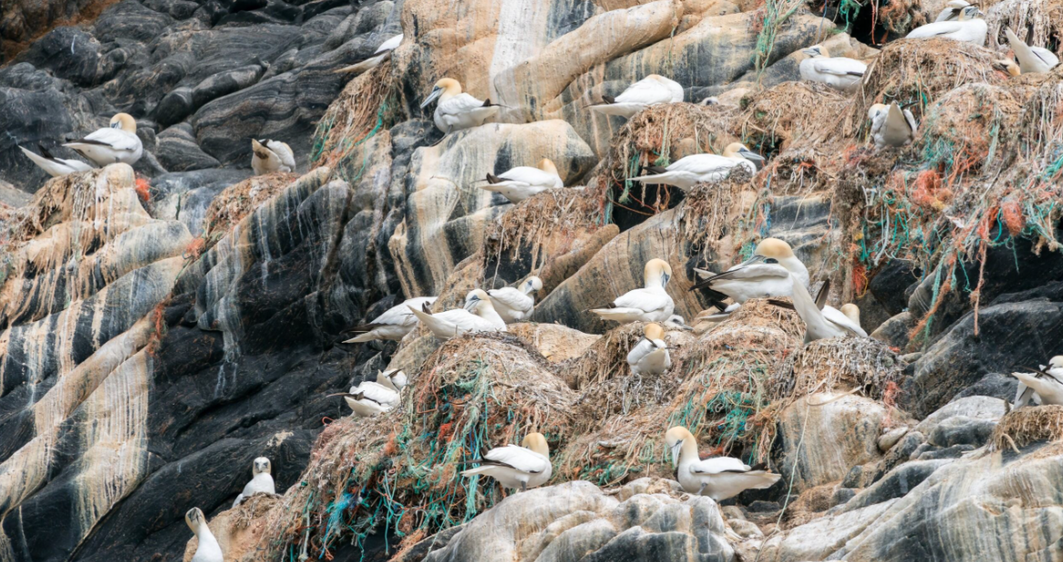
Foto: iStock/Arild Lilleboe
Notes:
Her er siste bilde. Samme øvelse og opplegg. Hva er det dere ser på bildet her? Be elevene bruke ca. 20 sek til å tenke for seg selv, deretter klasseromssamtale. Hjelpespørsmål:
Beskriv det du ser på bildet.
Hvilke farger ser du på bildet?
Hva slags gjenstander ser du på bildet? For eksempel mennesker, trær.
Hvordan opplever du det du ser på bildet? Blir du trist? Er det et fint bilde?
Hvilke årsaker til naturkrisen tror du skyldes det som skjer på bildet?
Fasit: Bilde av lundefugler lokalisert på Runde, en øy i Norge, med plast rundt seg og om seg i sine naturomgivelser, som konsekvens av plastforurensning. Lundefuglene opplever store arealendringer som følge av naturkrisen.

Slide 11

Dilemmaoppgave:
Hyttefelt på fjellet i Norge
Innbygger
Politiker
Ungdom som er opptatt av natur, klima og miljø
Tror du personen er
FOR eller MOT utbygging av hyttefelt i Norge?
Hvorfor er dette standpunktet til denne personen?
Ill.: Makkuro GL/Shutterstock
Notes:
For å belyse dilemmaene knyttet til arealendringer skal elevene nå se på ulike perspektiver med utgangspunkt i roller. Be elevene først lese følgende temaside fra FN.no om arealendringer: Arealendringer Deretter skal de snakke sammen med læringspartneren sin, eller i mindre diskusjonsgrupper, i 10 min. Be elevene innta de tre ulike standpunktene (innbygger, politiker, ungdom opptatt av natur) og be elevene reflektere rundt hva de tror de ulike personene/rollene mener om saken "hyttefelt på fjellet i Norge". Se på en og en rolle om gangen og oppsummer kort med elevene i plenum (ca. 10 min). Temartiklen "Arealendringer" egner seg godt for elevene til å utvikle faglige argumenter tilpasset de tre ulike rollene.
Spørsmål du kan bruke for å få i gang samtalen mellom elevene:
Tror dere vedkommende er for eller mot utbyggingen?
Hvorfor tror dere dette er standpunktet til denne personen?
Er det forskjell på utbyggingen av hyttefelt i Norge, tenker dere at det er greit å kjøre på en sti og ikke fullt asfaltert på vei opp til en hytte? Er det greit med utedo på hytta? Er det greit å bygge et hyttefelt i et område hvor det er utrydningstruede arter?
Hva tenker dere, er det enkelt å bestemme seg for om man skal være for eller mot i dette tilfellet? Finnes det noen mellomting?
Hvor går grensen for hvor store naturinngrep vi skal tillate? Hvilke hensyn skal veie tyngst når vi tar slike beslutninger?
Noen punkter du kan ha med deg inn i fellessamtalen (ca. 10 min):
Basert på det dere har lest og diskutert hittil, ser dere noen dilemmaer her? Forklar.
På den ene siden, er det en menneskerett å ha hytte hvor vi vil i Norge? Og er det forskjell på hytter, som feks. en hytte med innlagt strøm, vann, med kjørevei til hytta fullt asfaltert? Hva om man har arvet hytta? På den andre siden, hvorfor skal vi ikke kunne ha hytter der vi vil når vi har ressursene og arealene til det?
Løsningen på klimaproblemet må være rettferdig, og i hvilken grad er den det i denne saken her? Hva vil rettferdighet si i denne saken?
Klimaproblemet vil bidra til å fordele makt og ressurser på bestemte måter, uansett hvordan vi løser det. Jo større del av karbonbudsjettet vi i Norge slipper ut i dag, jo mindre blir det igjen til andre land, og til generasjonene som kommer etter oss. Hvis internasjonalt klimasamarbeid skal lykkes må alle parter føle at betingelsene er rettferdige. For alt her i verden har en pris. Så hva bør prisen være for å ha en topp moderne hytte på fjellet i Norge, som har innlagt vann og asfaltvei fra dør til dør, hvis det går på bekostning av økt CO2-utslipp, artene som bor der, og trærne og buskene som vokser der?
Ikke et poeng å konkludere med endelige standpunkter i fellessamtalen, men å få høre fra elevene rundt hva de har tenkt, og at du som lærer belyser og viser fram nyanser og ulike ståsteder.
TIL DEG SOM FOREDRAGSHOLDER | KILDER OM DU VIL LESE DEG MER OPP:
- Norge og Naturkrisen: https://fn.no/tema/natur-og-klima/norge-og-naturkrisen
Kraftutbygging, Vindkraft | Klimakrisen og naturkrisen er ikke adskilte kriser

Slide 12
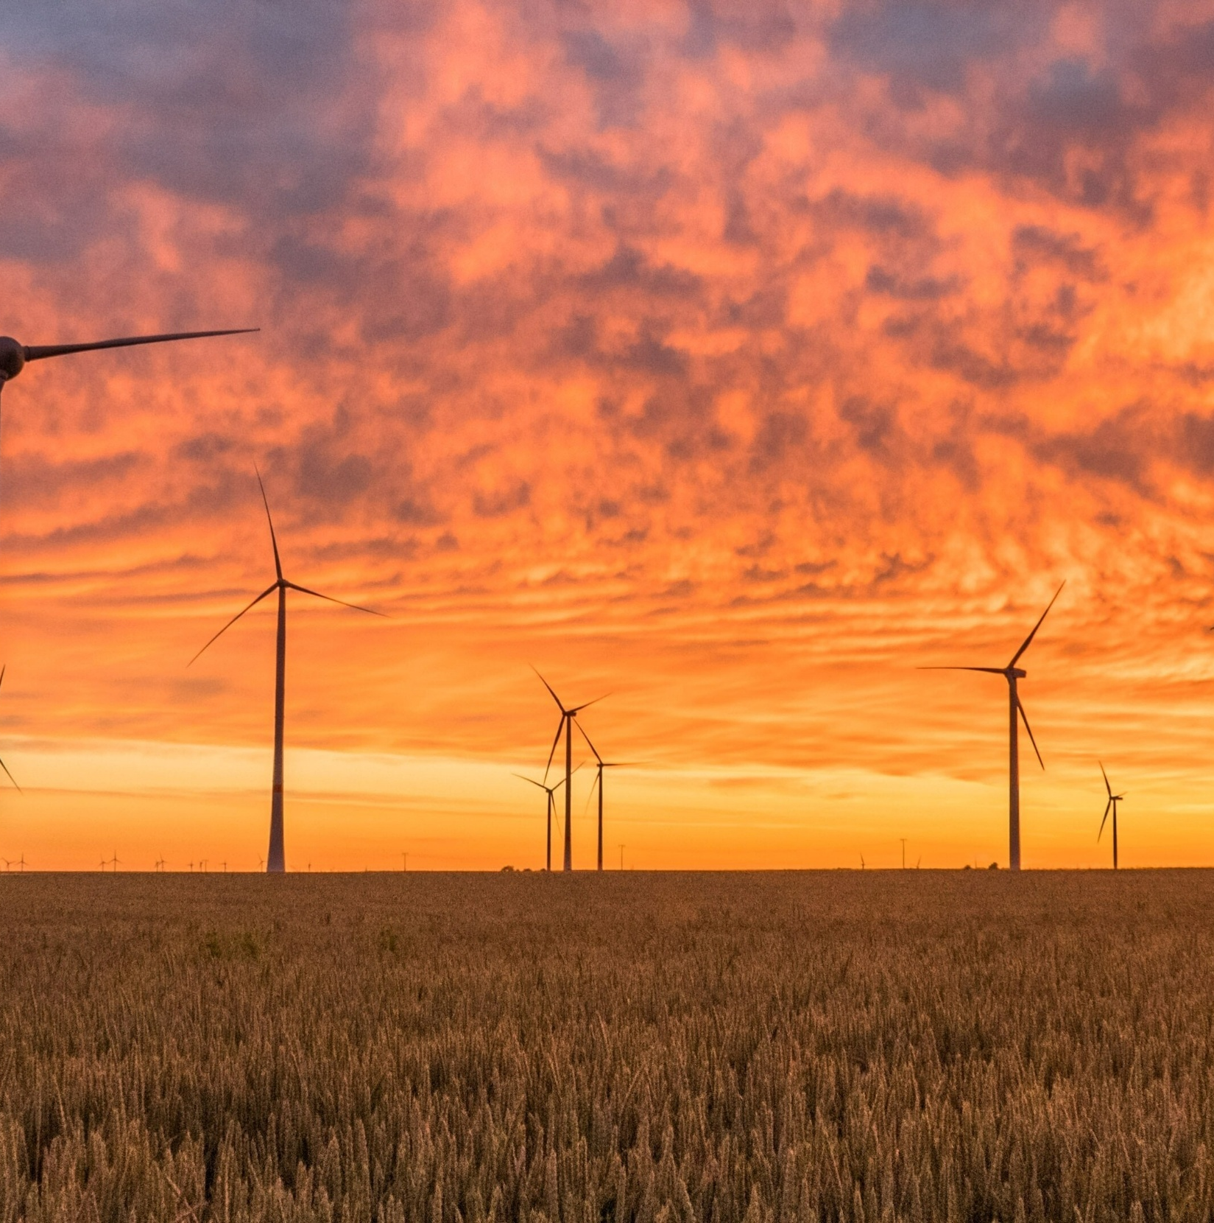
Dilemmaer og konflikter ved naturkrisen
Vi trenger naturen og naturen trenger oss
Ting må ses i sammenheng
Du er en del av løsningen!
Foto: Unsplash/Karsten Wurth
Notes:
Sammenfattende avslutning av læreren: Vi trenger naturen og naturen trenger oss. På grunn av naturen har vi tilgang til mat, rent vann og luft, materialer som vi kan bruke – og ikke minst – opplevelser. Når naturen forsvinner, mister også barn og unge muligheten til en trygg og sunn fremtid. For å komme i mål må vi derfor ta kloke politiske valg, revurdere vårt forbruk og vårt syn og hvordan våre livsvalg påvirker naturen. Ifølge FNs miljøprogram (UNEP) bruker vi som mennesker ressurser tilsvarende 1,6 jordkloder. Norge, med sitt høye forbruk, ligger på hele 3,6 jordkloder. Dette må vi endre på.
Det handler ofte om makt og interesser – for eksempel mellom hva som er best for fellesskapet, og hva som er best for enkeltpersoner eller selskaper. Eller mellom det som er bra nå, og det som er viktig for framtida. Men det er viktig å huske én ting: Det betyr noe hva du gjør. Store, gode løsninger kommer ofte fra mennesker som har kunnskap, som samarbeider og som tør å si ifra. Vi må fortsette å bruke stemmen vår og snakke om disse problemene selv om det er vanskelig.
Og selv om sola kanskje går ned på bildet her, betyr ikke det at lyset er borte. For så lenge det er noen bryr seg om klimaet og naturen så finnes det håp. Forandring starter ikke nødvendigvis med å gjøre alt på en gang. En handling, en stemme, og én person kan gjøre en stor forskjell. Du er en del av løsningen!

